Slide 1
股指期货基础知识、套期保值与套利
鲁证期货研究所
宋维演

Slide 2
主要内容
股指期货基础知识
  合约内容
  与股票、商品期货等的区别
  沪深300指数详解
股指期货套期保值
  股指期货套期保值原理
  套期保值类型
  套期保值效果的改进
股指期货套利
  股指期货定价及套利原理
  期现套利与跨期套利详解
  Alpha策略

Slide 3
一、基础知识：期货合约
合约标的 | 沪深300指数
合约乘数 | 每点300元
合约价值 | 沪深300指数点数×300元
报价单位 | 指数点
最小变动价位 | 0.2点
合约月份 | 当月、下月及随后两个季月
交易时间 | 9:15-11:30, 13:00-15:15
最后交易日交易时间 | 9:15-11:30, 13:00-15:00
价格限制 | 上一个交易日结算价的正负10（ ±20% ）
合约交易保证金 | 合约价值的12%
交割方式 | 现金交割
最后交易日 | 合约到期月份的第三个周五，遇法定节假日顺延
最后结算日 | 同最后交易日
交易代码 | IF

Slide 4
一、基础知识：与股票和商品期货的区别
 | 股指期货 | 股票 | 权证
杠杆效应 | 保证金交易 | 全额交易 | 权利金
交易方向 | 双向 | 单向 | 单向
交易模式 | T+0 | T+1 | T+0
结算方式 | 当日无负债结算 | 客户权益变动不影响持仓 | 客户权益变动不影响持仓
存续时限 | 每日结算、到期交割 | 可长期持有 | 到期行权
交易方法 | 投机、套利、 套期保值 | 投机 | 投机

Slide 5
一、基础知识：与股票和商品期货的区别
 | 股指期货 | 商品期货
产品对象 | 股票价格指数 | 大宗商品
报价单位 | 点 | 元/吨或元/克
结算价 | 每日结算价为期货合约最后一小时按成交量的加权平均价 到期结算价为到期日最后两小时的现货指数的算术平均价 | 每日结算价为期货合约全天按成交量的加权平均价 到期结算价各交易所不同
交割 | 到期后依规则实行现金价差交割 | 实物交割，一方给付货款，另一方交付货物

Slide 6
一、基础知识：标的指数详解
沪深300指数样本股的选择方法
1、沪深300指数样本空间股票需满足以下条件：
上市时间超过一个季度，除非该股票上市以来日均A股总市值在全部沪深A股中排在前30位；
非ST，*ST股票，非暂停上市股票；
经营状况良好，最近一年无重大违法违规事件，财务报告无重大问题；
股价无明显的异常波动或市场操纵；
剔除其他经指数专家委员会认定的应该剔除的股票。
2、确定样本空间后，再按照以下方法选择沪深300指数的样本股：
计算样本空间内股票最近一年（新股为上市以来）的A股日均成交金额与日均总市值；
对样本空间股票在最近一年的A股日均成交金额由高到低排名，剔除排名后50%的股票；
对剩余股票按照最近一年日均A股总市值由高到低进行排名，选取排名在前300名的股票作为样本股。

Slide 7
一、基础知识：标的指数详解
沪深300指数点位计算方法
沪深300指数以2004年12月31日为基日，基点为1000点，以基日300只样本股的调整市值为基期。沪深300指数采用派许加权综合价格指数公式进行计算，计算公式如下：
报告期指数 = 报告期成份股的调整市值/基期×1000
其中，调整市值 = ∑(股价×调整股本数)，基期亦称为除数。
沪深300指数以调整股本作为权重，调整股本是对自由流通股本分级靠档后获得的，即根据自由流通股本所占A股总股本的比例（即自由流通比例）赋予A股总股本一定的加权比例，以使用以计算指数的股本保持相对稳定。
自由流通比例=自由流通量/A股总股本
调整股本数=A股总股本×加权比例

Slide 8
一、基础知识：标的指数详解
沪深300指数的分级靠档方法如下表所示：
指数计算实例：假定选择三个股票作为样本股计算指数，以基日股票总调整市值为基值，基点指数为1000点。下表为基日和第一日股本情况及收盘价：
第一日指数 = 177100/181000×1000 = 978.45
自由流通比例(%) | ≤10 | (10，20] | (20，30] | (30，40] | (40，50] | (50，60] | (60，70] | (70，80] | >80
加权比例(%) | 自由流通比例 | 20 | 30 | 40 | 50 | 60 | 70 | 80 | 100
股票 | 总股本 | 自由流通股本 | 自由流通比例 | 加权比例 | 调整股本 | 基日 |  | 第一日
 |  |  |  |  |  | 收盘价（元） | 调整市值（元） | 收盘价（元） | 调整市值（元）
A | 100,000 | 9,000 | 9% | 9% | 9,000 | 5 | 45,000 | 5.1 | 45,900
B | 8,000 | 3,500 | 44% | 50% | 4,000 | 9 | 36,000 | 9.05 | 36,200
C | 5,000 | 4,100 | 82% | 100% | 5,000 | 20 | 100,000 | 19 | 95,000
总调整市值 |  |  |  |  |  | 181,000 |  | 177,100

Slide 9
一、基础知识：标的指数详解
沪深300指数成分股的调整
定期调整
沪深300指数根据样本稳定性和动态跟踪相结合的原则，每半年审核一次成分股，并根据审核结果调整指数成分股，具体调整时间为每年1月和7月的第一个交易日。
定调调整时，每次调整比例一般不超过10%，并设立缓冲区，排名在前240名的新样本优先进入指数，排名在360名之前的老样本优先保留。
临时调整
成分股有特殊事件发生，以致影响指数的代表性和可投资性时，中证指数公司将对沪深300指数成分股进行必要的调整。这些事件包括但不限于：成分股的破产、退市、暂停上市、增发、重组、收购、吸收合并和分拆等。
新股发行上市时，如果该新股符合沪深300指数样本空间条件，且境内发行总市值排名在沪深A股市场前十位，将启用快速进入指数原则，即在该新股上市第十个交易日结束后将其纳入指数，同时剔除原指数样本中最近一年日均总市值排名最后一位的股票。不过，如果上市时间离下次成分股定期调整生效日不足20个交易日，不启用快速进入指数原则，与下次定期调整一并实施

Slide 10
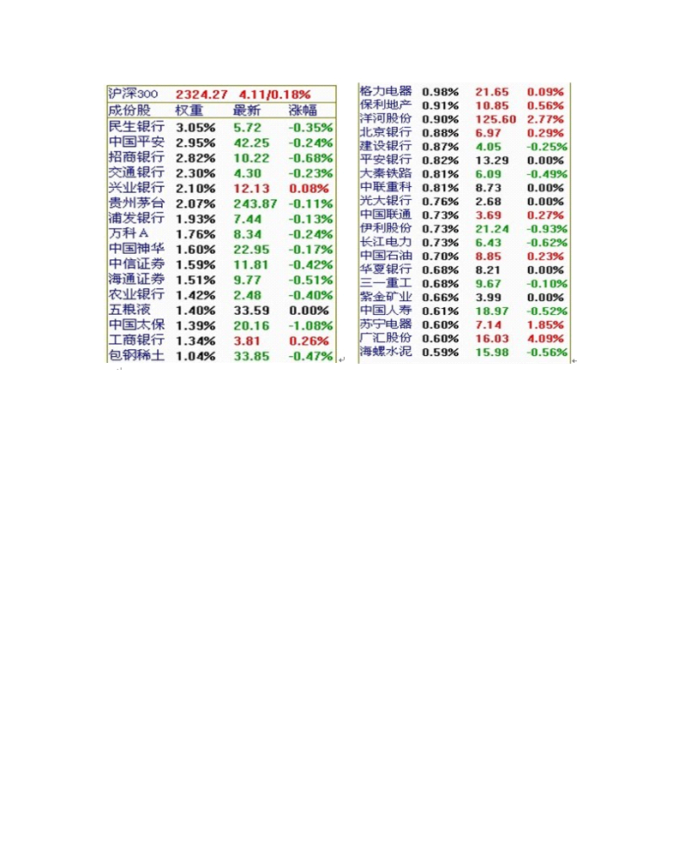
一、基础知识：标的指数详解

Slide 11
二、股指期货套期保值：原理
风 险
非系统性风险（个股风险）
系统性风险（整体风险）

Slide 12
二、股指期货套期保值：原理
价
格
股指期货价格
股票指数现价
时间
股票市场指数和股指期货合约价格一般呈同方向变动。
通过在两个市场同时建立相反的头寸，当价格变动时，则必然在一个市场获利，而在另一个市场受损，其盈亏可基本相抵，从而达到锁定股票市值（保值）的目的。

Slide 13
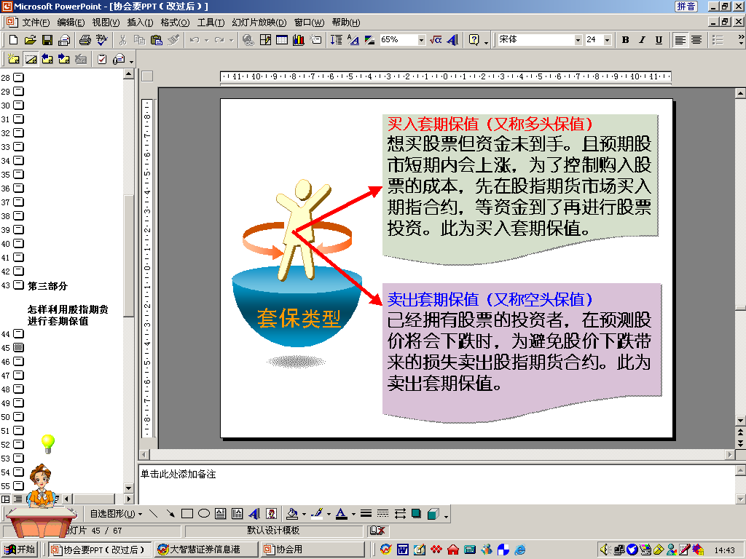
二、股指期货套期保值：类型

Slide 14
二、股指期货套期保值：类型
什么情况下可以考虑应使用买入套期保值策略
1.投资者看好大势并且判断大盘短期内将出现较大上涨，但由于前期股票低迷期间已将资金转投到其他领域，短期内流动资金紧张，没有足够的资金立刻大规模建仓，此时可以利用股指期货以少量的资金先进行锁定建仓成本的买入套期保值，等大资金到位后再逐渐分批买入股票池中的股票，同时逐渐分批平仓卖出股指期货合约，达到使组合投资中的股票的建仓成本尽可能小的目的。
2.基金发行后，短期集中建仓的市场冲击也可通过先行买入股指期货，后续现货建仓与期货平仓同步的策略来有效控制成本。
3.早盘时间段提前买入

Slide 15
二、股指期货套期保值：类型
什么情况下可以考虑应使用卖出套期保值策略
1．机构投资者手中股票因仓位较重，难以在短期内以满意的价格卖出，为了回避股票资产组合价格下跌带来的风险，可以通过卖出一定数量的股指期货合约，以锁定现货股票组合投资资产当前已经获得的收益。
2．基金分红或应对大规模赎回，未来将变现部分股票头寸，可就变现部分用股指期货对冲，锁定变现部分价值量。
3．机构或基金对资产配置进行战略性调整，将对市场形成较大冲击，通过股指期货对冲调仓风险。
4. 沪深300成分股的非流通股股东或其它限售股东预期将在二级市场上减持，为防将来解禁变现之时市场不佳，可卖出相应规模股指期货头寸，锁定已有利润。
5. 在股票交易时间之外卖出期货合约

Slide 16
二、套期保值：效果改进
β系数的具体含义
β系数指的是个股或股票组合与指数相比的活跃程度，表示股票组合的涨跌对指数涨跌的平均比率
例如，某股票组合相对于沪深300指数的β值是1.2，就意味着沪深300指数每上涨1%，该股票组合的平均涨幅为1.2%

Slide 17
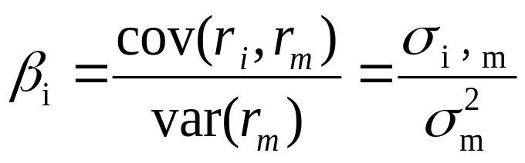
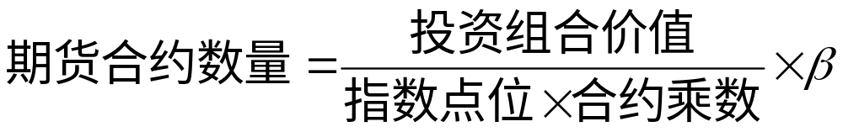
二、套期保值：效果改进

Slide 18
二、套期保值：效果改进
例：某投资者在８月3日收市后持有20种沪深股票，总市值为3200710.98元。该投资者将该股票组合进行了质押。但买股投资为借贷性质，须在年底12月份时归还借款。由于他担心在8～12月期间股市下跌，为防止12月份归还借款卖出股票时股票市值已大幅缩水，该投资者决定在股指期货市场进行卖出套保。

Slide 19
二、套期保值：效果改进
8、4 | 股票市场 持有沪深A股20种股票的投资组合，该股票组合的市值3200710.98元 | 股指期货市场 对应沪深300股指期货12月合约IF0612。该合约开盘价格为1600.40点，则一手期货合约的价值为： 1600.40×300= 480120元
 |  | (套保时未考虑β系数） | (套保时考虑β系数）
 |  | 以开盘价卖出12月期货合约 N＝3200710.98/480120＝6.666≈7（手） | 以开盘价卖出12月期货合约 N＝320万×0.859/480120＝5.726≈6（手）
12、15 | 以各股票收盘价卖出全部股票后股款为2877100.98元 | 以1410.0交割价结算交割7手 | 以1410.0交割价结算交割6手
盈亏变化 | 股票亏损 3200710.98－2877100.98 ＝-323610元 | 获利（1600.40-1410.0）×300×7=399840元 | 获利（1600.40-1410.0）×300×6=342720元
保值结果＝期货市场盈亏+股票市场盈亏 |  | 399840－323610 =76230元（过度补偿套保） | 342720－323610 =19110元（接近完全套保）

Slide 20



三、股指期货套利：定价与套利原理
股指期货的定价：无套利均衡原理
条件：无摩擦的环境下（不存在经纪佣金、冲击成本、借
贷利差、政府税收以及其他因素）
F + D - S(1+r) =0 F = S(1+r) - D = S(1+r-q）
期货合约价格 = 现货价格 + 持有成本 - 持有收益
措施 | 期初 | 期末
借入资金S | +S | -S(1+r)
用资金S购买成分股组合 | -S | S + D
做空股指期货 | 0 | F - F ( F = S )
总计 | 0 | F + D - S(1+r)

Slide 21
三、股指期货套利：定价与套利原理
期货价格与现货指数的收敛
基差= 现货价格 - 期货价格
= 净持有成本

Slide 22
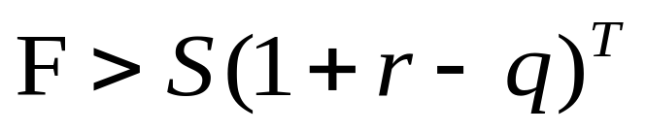
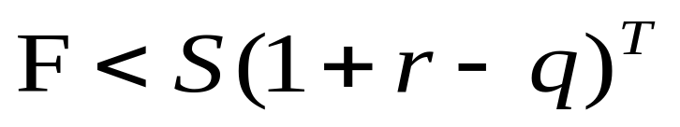
三、股指期货套利：定价与套利原理
股指期货套利原理
如果同一风险源的不同交易品种的价格之间具有严格的函数关系，价格偏离这种函数关系的程度超过套利交易中的各项成本之和时，就出现了套利机会。

Slide 23
三、股指期货套利：定价与套利原理
进行套利选择的相关资产或合约的特点
1、两资产或合约的价格大体受相同因素影响，价格变动趋势相同，但波动幅度可能会有差异。
2、两资产或合约间存在合理的价差范围，在这个范围之外（超过或小于）是受到外界异常因素的影响，影响消除后，还会恢复到原来的价差范围。
3、两资产或合约间的价差变动有规律可循，价差运行方式是可预测的。
两种资产的绝对价格并不重要，重要的是两者之间的相对价差

Slide 24
三、股指期货套利：期现套利
股指期货套利种类
1、期现套利: 同一指数的期货合约与现货之间
2、跨期套利：同一股指期货合约不同交割月份的合约之间。
IF1009与IF1003
3、跨市场套利：不同交易所的同标的指数期货合约之间
日经225指数同时在新加坡国际金融交易所、大阪证券
交易所上市
4、跨品种套利：不同标的指数但存在相互关系的股指期货合约之间

Slide 25

三、股指期货套利：期现套利
期现套利：指数套利
理论价格：由标的指数决定
F = S(1+r) - D = S(1+r-q）
实际价格：受买卖供求、心理预期、非理性因素等影响
股指期货价格高估或者低估
股指期货到期交割（按照标的指数最后两小时的算术平均价交割）
期货指数合约价格最终收敛于现货指数，期现套利成为可能

Slide 26

三、股指期货套利：期现套利
基本期现套利策略
1、正向套利策略：股指期货高估，买现货组合、卖期指合约
2、反向套利策略: 股指期货低估，融券卖出现货组合，买入期指合约

Slide 27
三、股指期货套利：期现套利
期现套利机会
国际市场实证研究结果：
美、英、加、荷、日、香港等股指期货都存在套利机会
样本不同，交易时滞不同，概率不同
正向、反向套利都存在
美国以外的市场研究，定价偏差中绝大部分是低估
通过对香港、美国、韩国与日本四个市场在股指期货推出后3年内基
差幅度的表现发现，期指上市三年时间内是大量套利机会存在的高
峰期，存在着大量基差幅度较大的无风险套利机会。

Slide 28
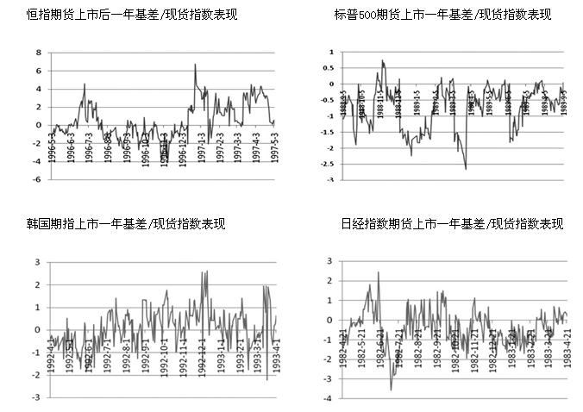
三、股指期货套利：期现套利

Slide 29
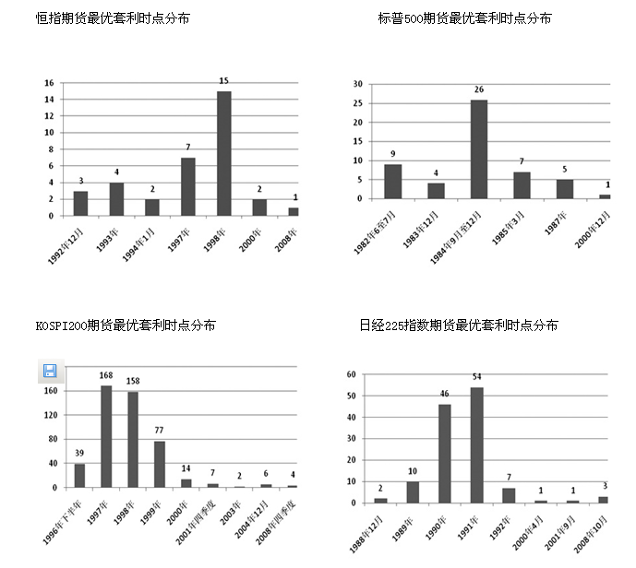
三、股指期货套利：期现套利

Slide 30

三、股指期货套利：期现套利
套利成本和无套利区间
在实际套利操作中，交易成本、跟踪误差、市场冲击成本等套利成本 的存在，使得正向套利的理论价格会上移，反向套利的理论价格会下移，从而形成一个无套利机会的区间。
上边界：F+TC = +TC
下边界：F-TC = -TC

Slide 31
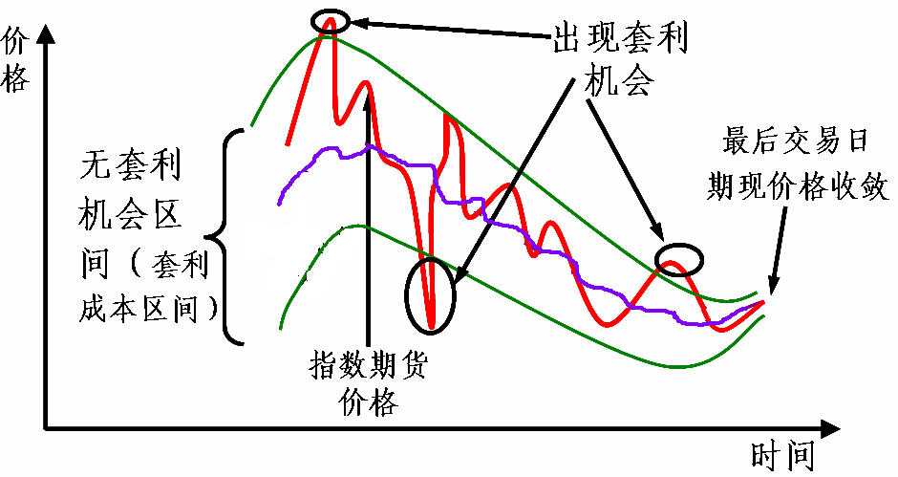
三、股指期货套利：期现套利

Slide 32
三、股指期货套利：期现套利
 | 成本项目 | 项目值
股票市场 | 股票交易费（双向） | 成交金额的0.15% | 3.5点
 | 股票交易印花税 | 成交金额的0.1% | 2.3点
 | 跟踪误差 | 指数点位的0.1% | 2.3点
 | 冲击成本 | 成交金额的0.2% | 4.6点
期货市场 | 期货交易费（双向） | 成交金额的0.006% | 0.15点
 | 冲击成本 |  | 0.2点
 | 期末结算偏差 |  | 0.2点
 | 资金成本
合计 |  |  | 13.25点

Slide 33
三、股指期货套利：期现套利
现货股票的构建
1、股票组合：完全复制、部分复制
特点：股票越多，跟踪误差越小
但交易成本和冲击成本越大，对设备的要求越高
完全复制会产生零股问题，影响追踪效果
2、基金：ETF、 LOF基金（嘉实、鹏华、银华、建信）
指数基金（大成300、南方300、广发300）
特点：目前仍未推出沪深300ETF
其他ETF的组合追踪误差较大，且流动性不足
LOF、指数基金非完全复制指数
无印花税

Slide 34
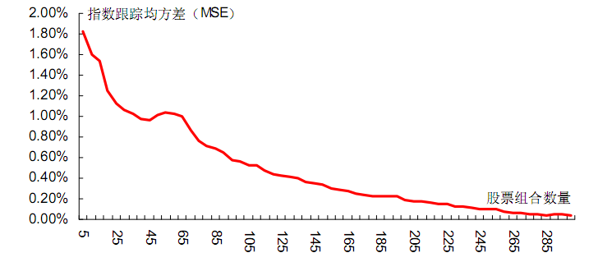
三、股指期货套利：期现套利

Slide 35
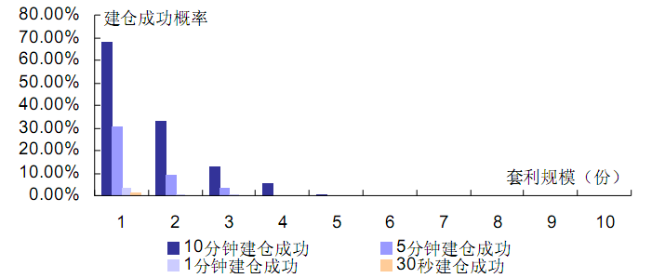
三、股指期货套利：期现套利
采用 2007 年 3 月 7 日 5 秒钟高频数据进行建仓成本的模拟测算，套利规模分别为 1 份－10 份合约，上证 50ETF、深证 100ETF、上证180ETF 配置比例为[0.475:0.475:0.05]

Slide 36
三、股指期货套利：期现套利
期现套利交易的风险
1、成分股复制过程中面临的风险
a、股利发放不确定性风险
b、追踪误差
2、交易过程中面临的风险
a、期货保证金的追加风险
b、市场流动性风险和冲击成本
c、期货结算方式带来的风险
d、融券风险

Slide 37
三、股指期货套利：期现套利
期现套利的操作步骤
1、估计和计算股指期货合约的无套利区间
2、判断是否存在套利机会
3、确定交易规模
4、同时进行股指期货合约和股票交易
5、了结套利头寸：交割、提前平仓、展期

Slide 38
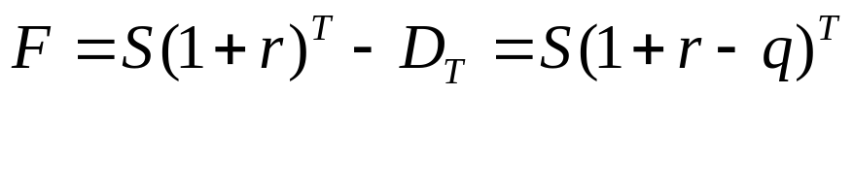

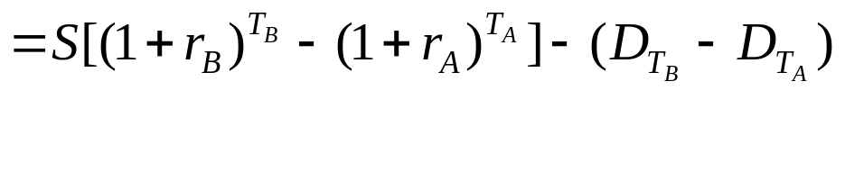
三、股指期货套利：跨期套利
跨期套利原理
期货合约之间的价差反映了市场预期。若人们普遍预期央行将在TA至TB时间段内采取扩张的货币政策，致使基准利率下降；或指数成分股在TA至TB时间段内将有大规模分红，则远期合约相对近期合约价格下降，从而价差缩小。

Slide 39
三、股指期货套利：跨期套利
跨期套利无套利区间
合约价差
Spread+C
Spread
无套利区间
Spread-C
0
时间

Slide 40
三、股指期货套利：跨期套利
跨期套利种类
牛市套利: spread（实际）< spread(理论)
买远月，卖近月
熊市套利：spread（实际）> spread(理论)
买近月，卖远月
蝶式套利：= 牛式套利+熊式套利

Slide 41
三、股指期货套利：跨期套利
牛市跨期套利 熊市跨期套利
期指价格
期指价格
B
B
A
A
0
时间
0
时间

Slide 42
三、股指期货套利：跨期套利
蝶式套利
C
期指价格
B
A
0
时间

Slide 43
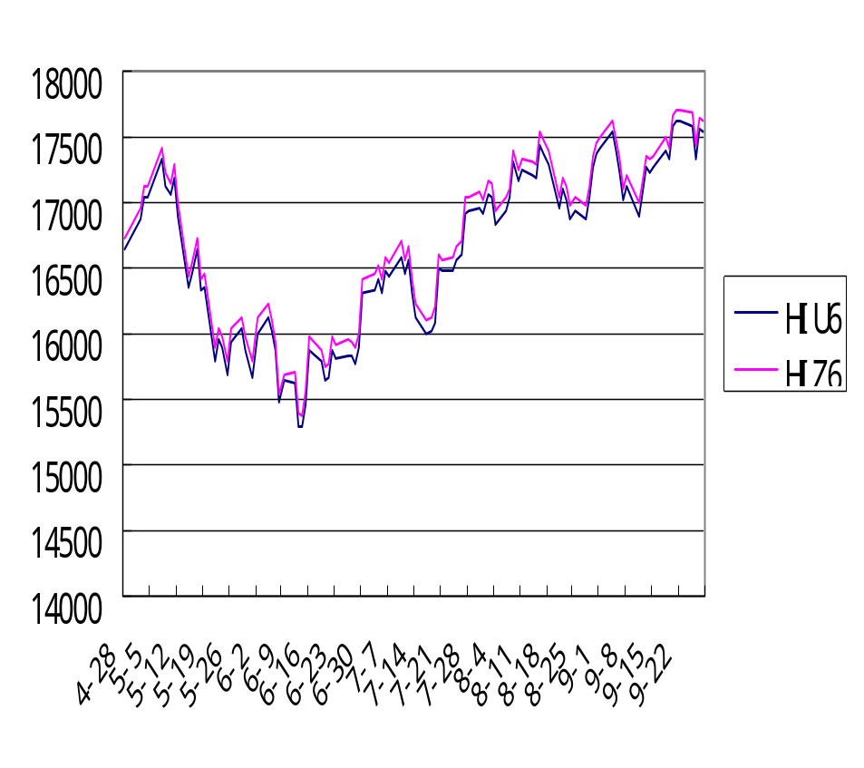
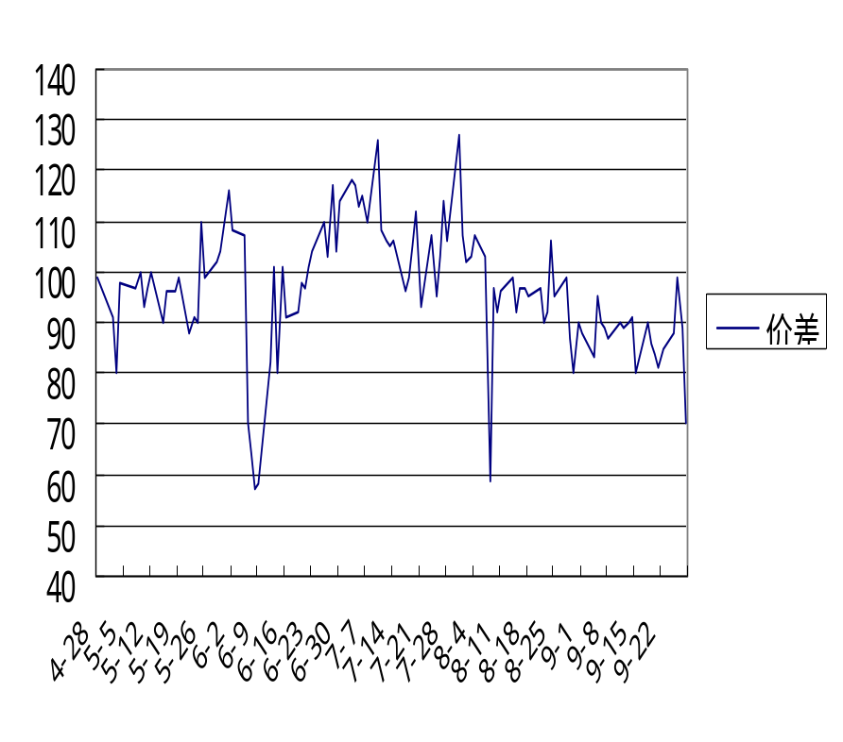
三、股指期货套利：跨期套利
香港股指期货跨期套利实例
香港恒指期货合约价格走势 HIZ6-HIU6合约价差走势

Slide 44
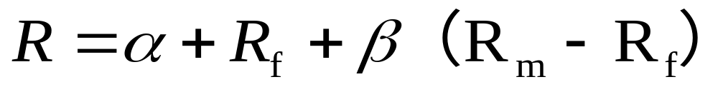
三、股指期货套利：Alpha策略
Alpha策略概念
投资组合的总体收益可以分为两个部分，一部分来自与市场系统性风险相匹配的市场收益（也称为来自β的收益），另一部分则来自与投资组合管理者个人操作水平和技巧有关的高额收益，即超越市场收益部分的超额收益（也称为获取的Alpha收益）。

Slide 45
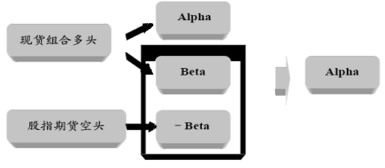
三、股指期货套利：Alpha策略
Alpha策略实现原理
首先是寻找一个具有高额、稳定积极收益的股票（组合），然后通过卖出相对应的股指期货合约来对冲该投资组合的市场风险（系统性风险），使组合的β值在投资全程中一直保持为零，从而获得与市场相关性较低的积极风险收益Alpha。

Slide 46
三、股指期货套利：Alpha策略
例：2009年8月中旬，某银行Alpha策略理财产品的管理人认为前期一直弱势的消费类股票的表现将强于指数。根据这一判断，该管理人从家电、医药、零售等行业选择了20支股票构造投资组合，经计算，该组合的Beta值为0.92。
8月24日，产品管理人开仓买入消费类股票组合，共买入市值8亿元的股票；同时在沪深300指数期货IF0910合约上建立空头头寸，此时的IF0910价位在3263.8点，建仓规模为：8亿×0.92/(3263.8点×300元/点)=752张；该组合的Beta值恰好为0。
到10月12日，IF0910合约临近到期，而此时产品管理人也认为消费类股票超越指数的走势将告一段落，因此把全部股票卖出，同时买入平仓IF0910合约空头。在这段时间里，IF0910合约下跌到3132.0点，跌幅约4%；而消费类股票组合的市值增长了6.73%。此次Alpha策略的操作共获利：8亿×6.73%+(3263.8–3132.0)×752×300=8357.4万元。

Slide 47
三、股指期货套利：Alpha策略
各种不同的Alpha策略
构建具有超额收益的投资组合并非易事，很多时候都是针对特定事件来构建的，例如分红、指数成分股调整、并购重组或资产注入等。这些基于特定事件的Alpha策略，又称为事件套利策略。
1、股票分红：分红前期到分红之后一段时间，股票通常具有正的超额收益。
2、股指成分股调整：新成分股的表现一般超越指数，具有正的超额收益。（180、50指数统计，最高超额收益可达2%左右）
3、并购重组或资产注入：
4、封闭式基金分红或封转开：封闭式基金高折价

Slide 48
三、股指期货套利：Alpha策略
Alpha策略的实施步骤
现金
买入投资组合
提前平仓
期货到期平仓
期货展期
确定持有期限
确定期货合约
卖出期货合约
期间调仓

Slide 49
三、股指期货套利：Alpha策略
Alpha策略风险
1、判断失误风险
2、当日无负债结算风险
3、基差风险：事件套利结束时间与期货合约到期日不一致
最终平仓时刻与期货合约到期日越接近，期货价格越
收敛于现货价格，基差风险越小。
4、展期风险：事件性套利的到期日比持有期货合约交割期限长
在展期的情况下，合约平仓时的价格与下一个新合约
开仓时的价格之差存在著不确定性。

Slide 50
谢谢大家！
鲁证期货研究所 宋维演
0531-81678626 15069196470

